Slide 1




Bases de données graphes : comparaison de et
présenté par Nicolas Vergnes
le 13/05/2015
ENG221 Information et communication pour l'ingénieur

Slide 2
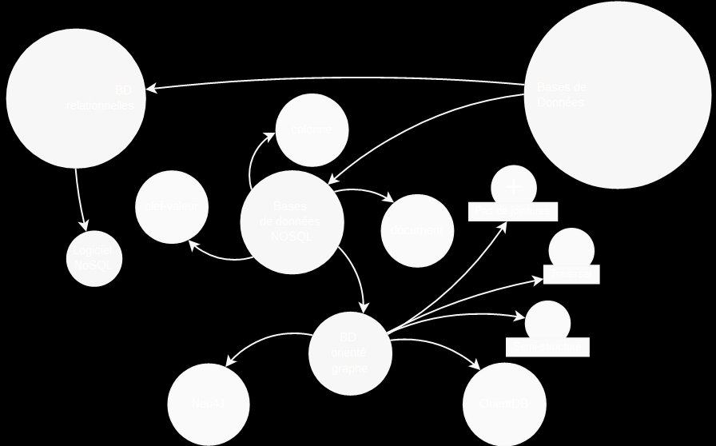
Sommaire
Généralités
Modèles de données (1..4)
Fonctionnalités
Utilisation en production
Performances
  Cas pratique (présentation, données, architecture, scénarios (1..4), synthèse)
Conclusion
Bases de données graphes : comparaison de Neo4j et OrientDB / Nicolas Vergnes

Slide 3
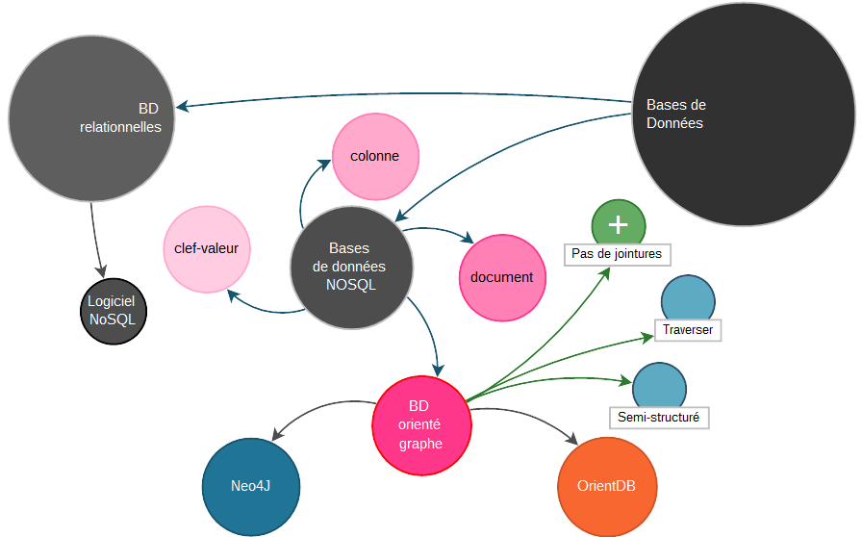
Les bases de données orientées graphe
Bases de données graphes : comparaison de Neo4j et OrientDB / Nicolas Vergnes

Slide 4
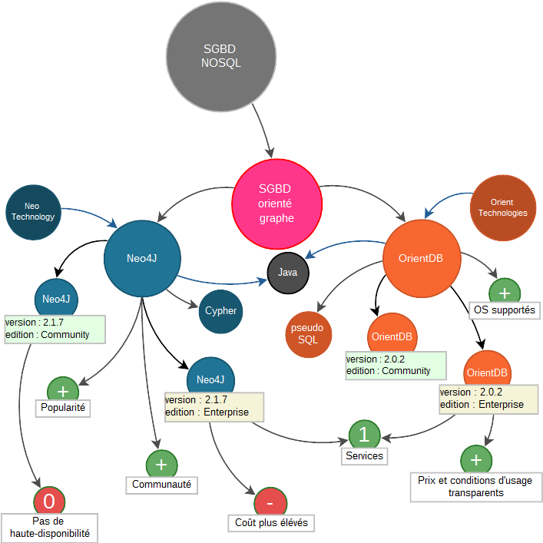
Neo4J et OrientDB
Bases de données graphes : comparaison de Neo4j et OrientDB / Nicolas Vergnes

Slide 5
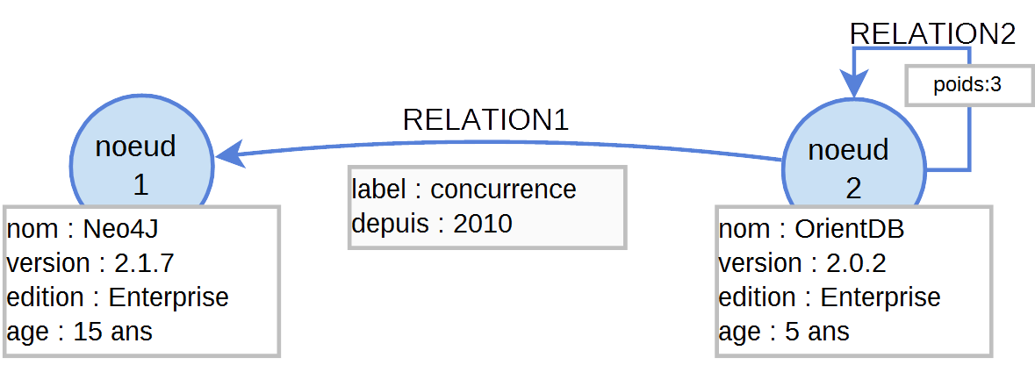
Modèles de données 1/4
Les graphes de propriétés
Bases de données graphes : comparaison de Neo4j et OrientDB / Nicolas Vergnes

Slide 6
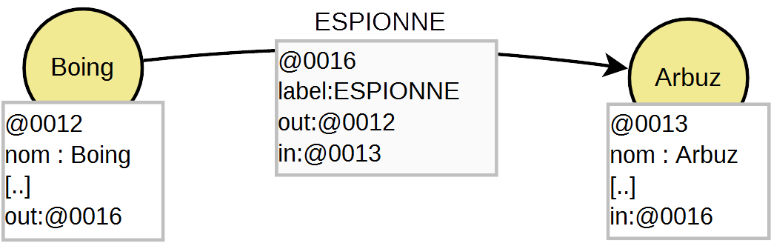
Modèles de données 2/4
Modèle de données détaillé d'OrientDB
Relation 1->1
Bases de données graphes : comparaison de Neo4j et OrientDB / Nicolas Vergnes

Slide 7
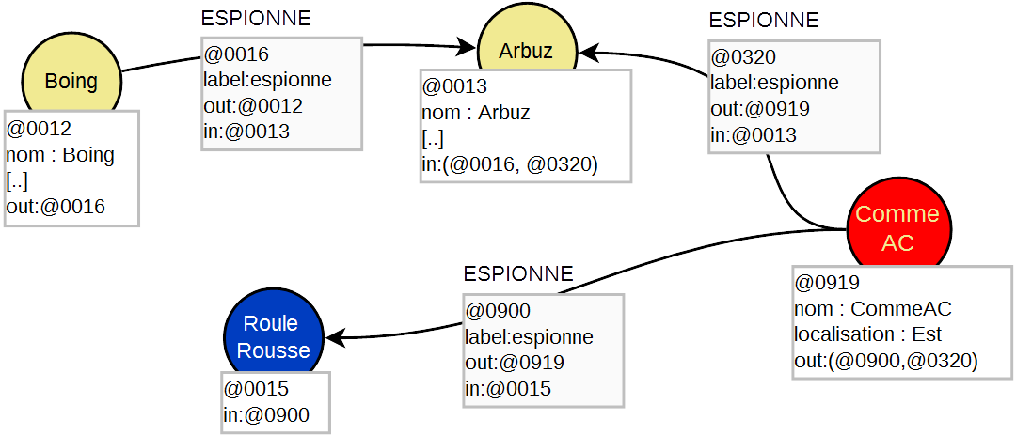
Modèles de données 3/4
Modèle de données détaillé d'OrientDB
Relations 1->N
Bases de données graphes : comparaison de Neo4j et OrientDB / Nicolas Vergnes

Slide 8
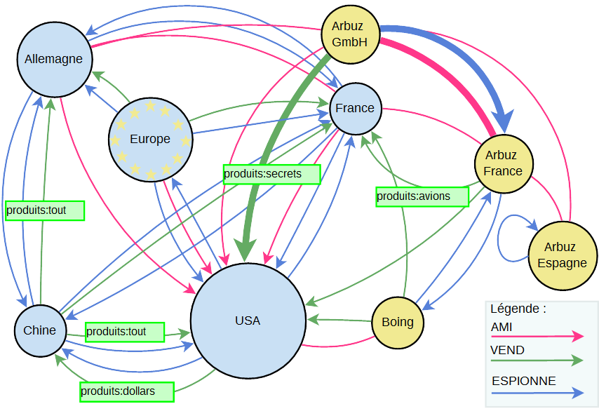
Modèles de données 4/4
Relations N->M et traversées
Bases de données graphes : comparaison de Neo4j et OrientDB / Nicolas Vergnes

Slide 9
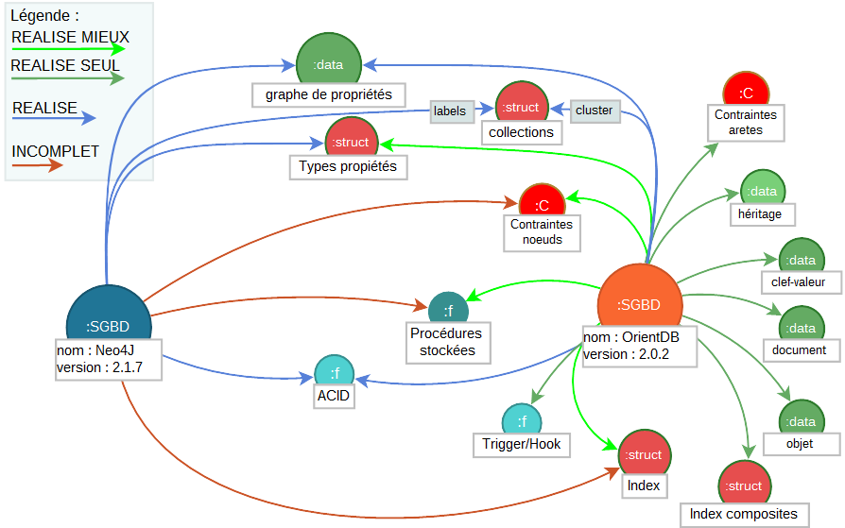
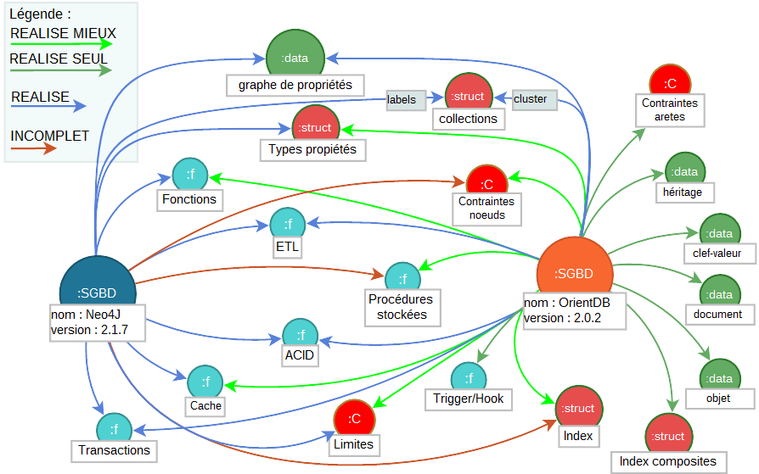
Fonctionnalités
Bases de données graphes : comparaison de Neo4j et OrientDB / Nicolas Vergnes

Slide 10
Fonctionnalités
Bases de données graphes : comparaison de Neo4j et OrientDB / Nicolas Vergnes

Slide 11
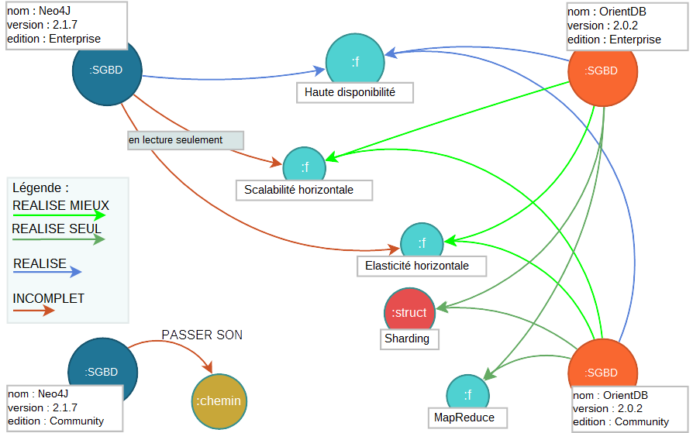
Architectures distribuées
Bases de données graphes : comparaison de Neo4j et OrientDB / Nicolas Vergnes

Slide 12
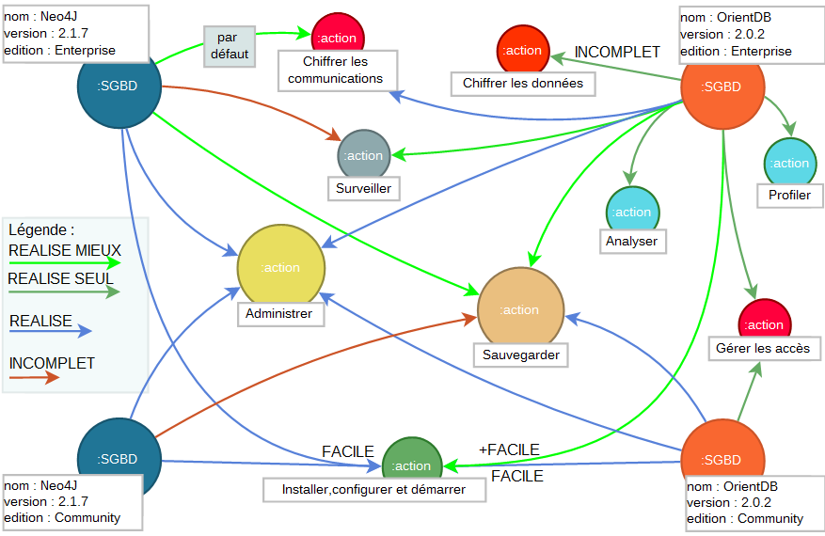
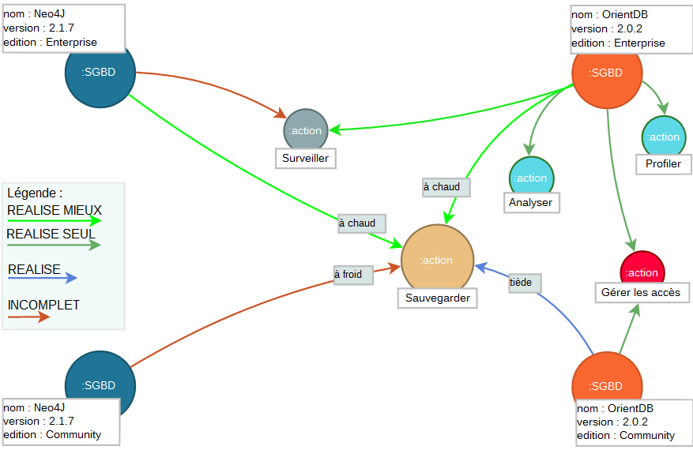
Utilisation en production
Bases de données graphes : comparaison de Neo4j et OrientDB / Nicolas Vergnes

Slide 13
Utilisation en production
Bases de données graphes : comparaison de Neo4j et OrientDB / Nicolas Vergnes

Slide 14
Performances
Difficulté de trouver des tests utiles.
L'enjeu : « De combien et de quelles ressources physiques et logicielles avons-nous besoin pour répondre au besoin métier présent et futur » .
Le comportement d'un SGBD varie suivant sa version et son environnement.
Se rapprocher le plus possible de ce que serait l'environnement de production.
Faire attention en extrapolant les résultats des tests : comportement non-linéaire.
Bases de données graphes : comparaison de Neo4j et OrientDB / Nicolas Vergnes

Slide 15
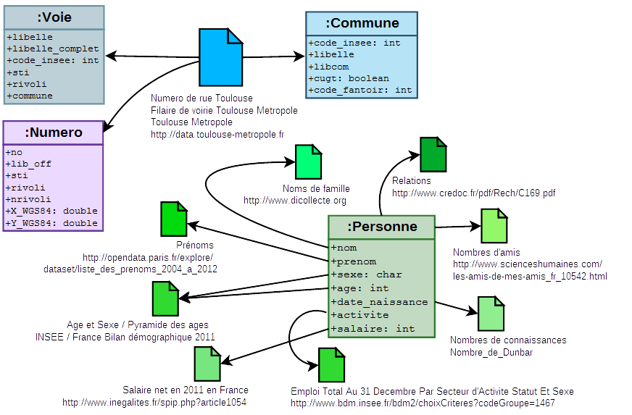
Cas pratique *présentation
Urbanisation, population et liens sociaux
Besoin : étudier les liens sociaux des habitants du grand Toulouse.
- activité professionnelle
- niveau de vie
- localisation
Bases de données graphes : comparaison de Neo4j et OrientDB / Nicolas Vergnes

Slide 16
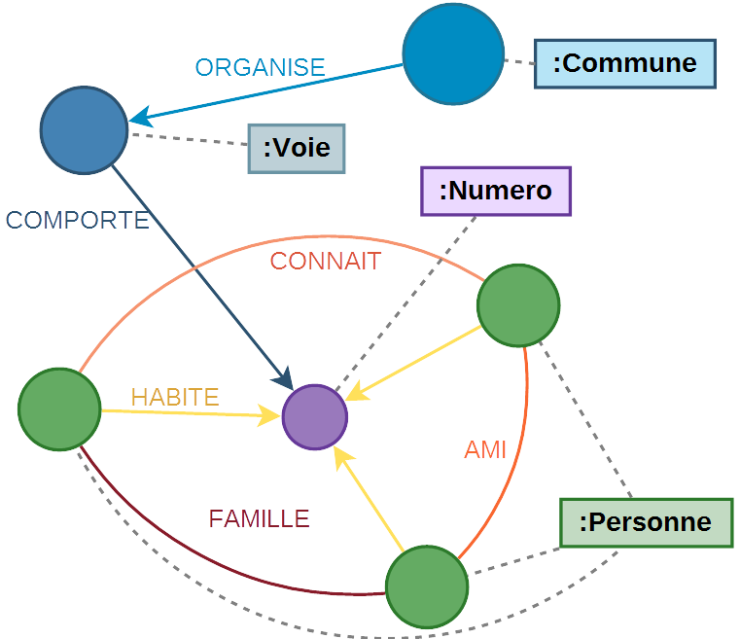
Cas pratique *présentation
Modèle de données
Bases de données graphes : comparaison de Neo4j et OrientDB / Nicolas Vergnes

Slide 17
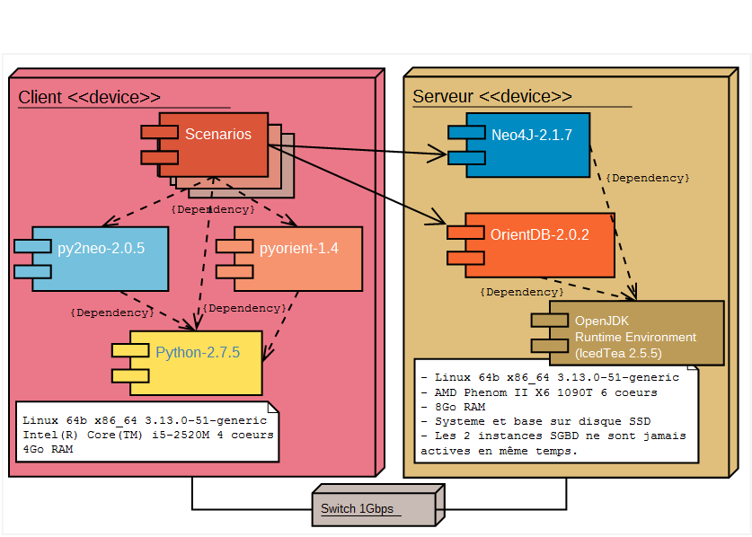
Cas pratique *architecture
Bases de données graphes : comparaison de Neo4j et OrientDB / Nicolas Vergnes

Slide 18
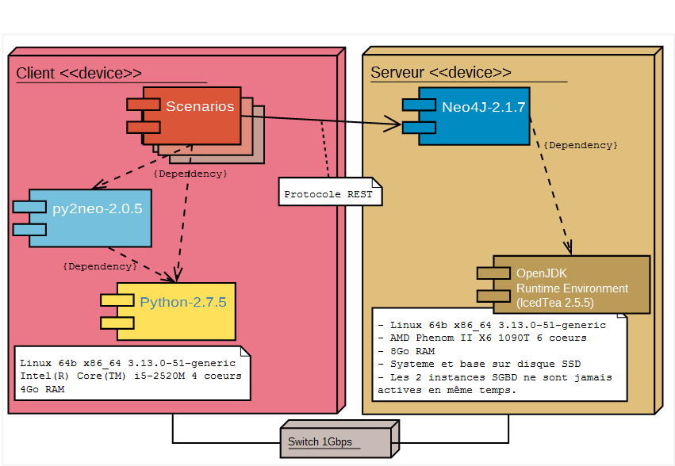
Cas pratique *architecture
Bases de données graphes : comparaison de Neo4j et OrientDB / Nicolas Vergnes

Slide 19
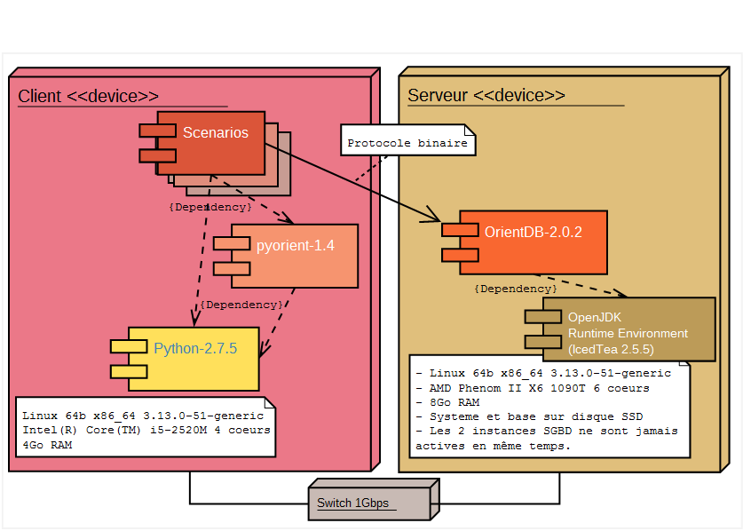
Cas pratique *architecture
Bases de données graphes : comparaison de Neo4j et OrientDB / Nicolas Vergnes

Slide 20
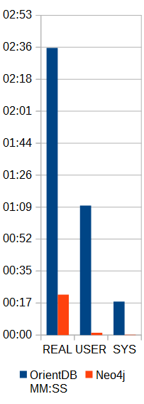
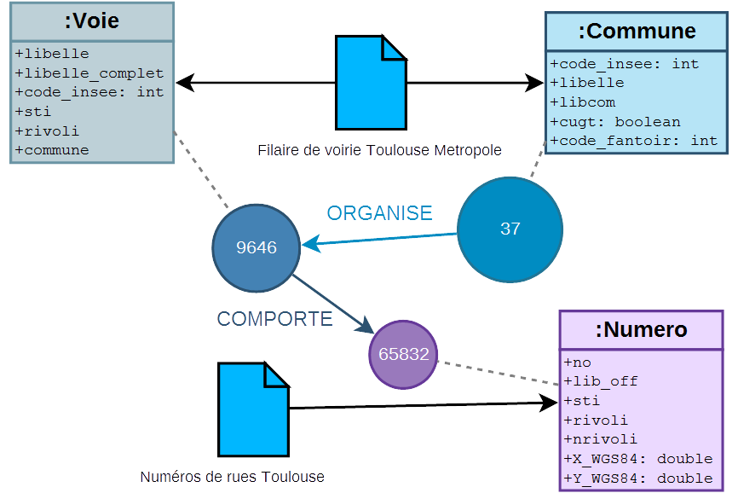
Cas pratique *scénario1
Chargement ETL des 3 fichiers CSV en local.
Création de 75 515 nœuds et
75 478 relations.
(lecture-écriture 0-100)
Bases de données graphes : comparaison de Neo4j et OrientDB / Nicolas Vergnes

Slide 21
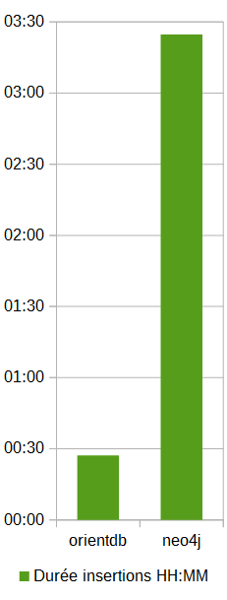
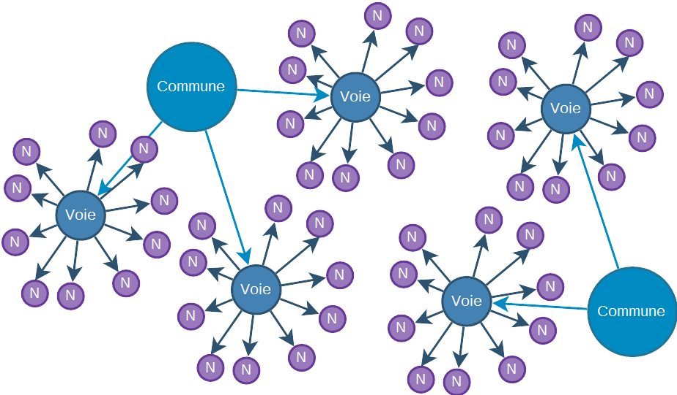
Cas pratique *scénario2
Ajout des 100 numéros par rues.
Création de 610 000 nœuds et 610 000 relations.
(lecture-écriture 0-100)
Bases de données graphes : comparaison de Neo4j et OrientDB / Nicolas Vergnes

Slide 22
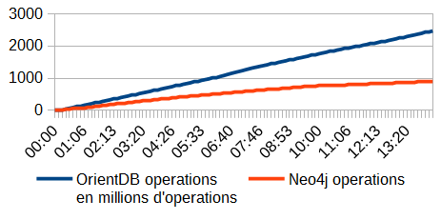
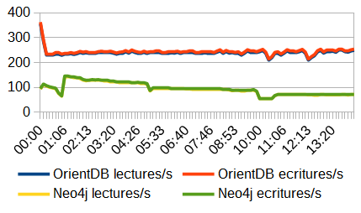
Cas pratique *scénario3
Création des habitants, de leurs liens sociaux et affectation de familles à des logements.
(lecture-écriture 50-50)
Basé sur données statistiques d'OpenData et documents de sciences humaines.
OrientDB : création de ~ 250K personnes et 16M relations
Neo4j: création de ~ 88K personnes et 5M relations (avec baisse des statistiques des liens sociaux)
en
HH:MM
Bases de données graphes : comparaison de Neo4j et OrientDB / Nicolas Vergnes

Slide 23
Cas pratique *scénario4
Séquences non tirées de 7 recherches diverses
(lecture-écriture 100-0)
Ses amis et les amis de ses amis jusqu'au 4e niveau de sexe différent et du même âge ou plus jeunes :
match (n:Personne)-[:AMI*..4]-(m:Personne)
where id(n) = %d and n.age >= m.age
and n.sexe <> m.sexe
return n,m
select from
(SELECT expand(
set(both("AMI").both("AMI").both("AMI").both("AMI"))
) FROM %s )
where sexe <> "%s" and %s >= age
Bases de données graphes : comparaison de Neo4j et OrientDB / Nicolas Vergnes

Slide 24
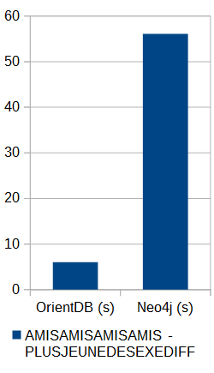
Cas pratique *scénario4
Séquences non tirées de 7 recherches diverses
(lecture-écriture 100-0)
Ses amis et les amis de ses amis jusqu'au 4e niveau de sexe différent et du même âge ou plus jeunes :
match (n:Personne)-[:AMI*..4]-(m:Personne)
where id(n) = %d and n.age >= m.age
and n.sexe <> m.sexe
return n,m
select from
(SELECT expand(
set(both("AMI").both("AMI").both("AMI").both("AMI"))
) FROM %s )
where sexe <> "%s" and %s >= age
Bases de données graphes : comparaison de Neo4j et OrientDB / Nicolas Vergnes

Slide 25
Conclusion
Question : Neo4j, OrientDB, lequel est le meilleur ?
Bases de données graphes : comparaison de Neo4j et OrientDB / Nicolas Vergnes

Slide 26
Conclusion
Question : Neo4j, OrientDB, lequel est le meilleur ?
Réponse : ça dépend...
Bases de données graphes : comparaison de Neo4j et OrientDB / Nicolas Vergnes

Slide 27
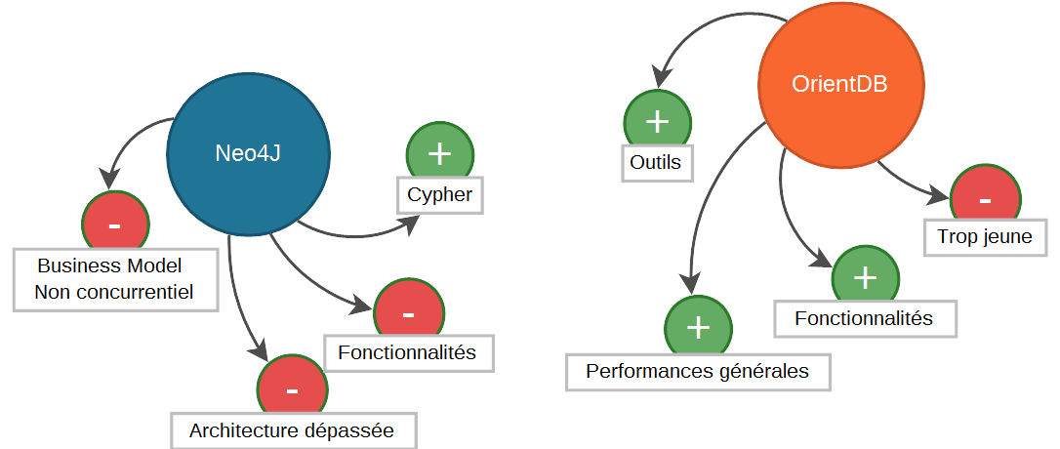
Conclusion
Question : Neo4j, OrientDB, lequel est le meilleur ?
Réponse : ça dépend...
Toutefois,
Bases de données graphes : comparaison de Neo4j et OrientDB / Nicolas Vergnes

Slide 28
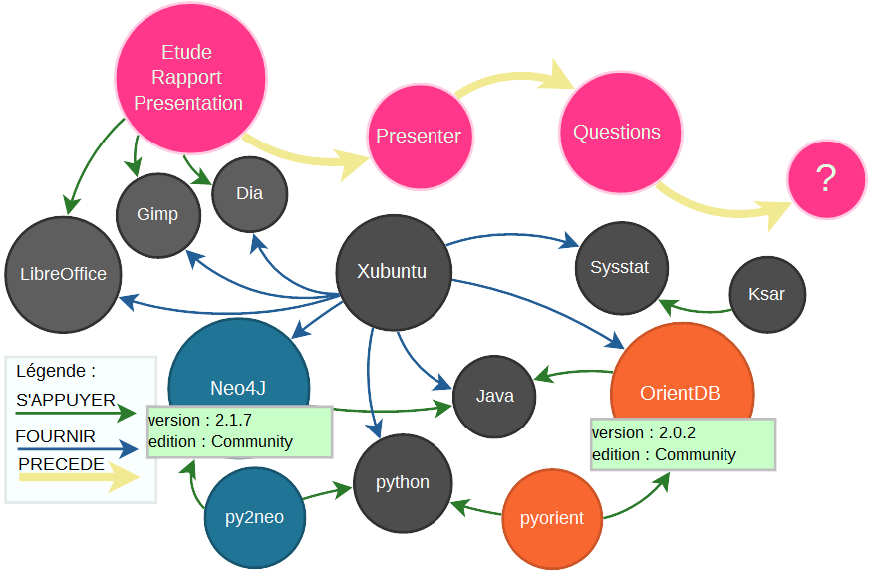

Fin
Merci de votre attention
Questions
{ Framework et les données seront peut-être disponibles sur https://github.com/wh6b }
Bases de données graphes : comparaison de Neo4j et OrientDB / Nicolas Vergnes

